Slide 1
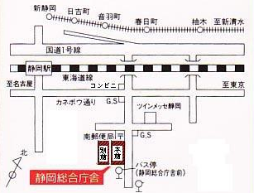
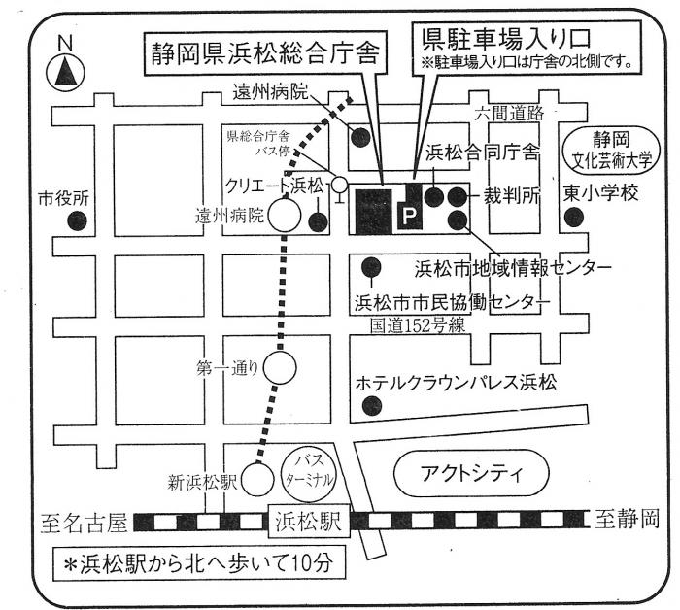
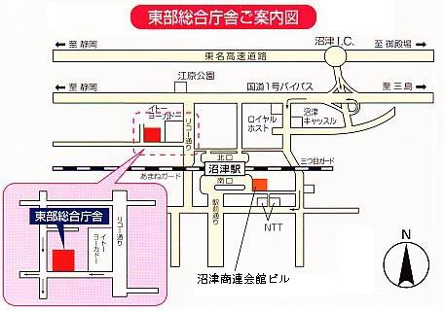
静岡県住宅・非住宅補助制度説明会
（令和３年度第１回しずおか木の家推進事業者研修会）
参 加 申 込 書
＜静岡会場＞
静岡総合庁舎
所在地：静岡市駿河区有明町2-20
アクセス：JR静岡駅から徒歩20分
＜浜松会場＞
浜松総合庁舎
所在地：浜松市中区中央1-12-1
アクセス：JR浜松駅から徒歩10分
＜沼津会場＞
東部総合庁舎
所在地：沼津市高島本町1-3
アクセス：JR沼津駅から徒歩10分
申込み・問合せ先
静岡県経済産業部
森林・林業局 林業振興課
TEL 054-221-2691
FAX 054-221-2829
E-mail: rinshin@pref.shizuoka.lg.jp
定員をオーバーした場合や開催中止の場合は、申込先へ連絡します。
説明会申込書 FAX：054-221-2829
氏 名 |  | 勤務先（名称）
参加希望 会場に○ | 沼津 ・ 静岡 ・ 浜松 |  | 参加希望 開催時間枠に○ | 午前・午後
電 話 番 号 |  |  | 推進事業者番号 しずおか木の家推進事業者の方は記入して下さい
メールアドレス

